Slide 1
Batch Lesson 2
Variable, Array, Programming : Math

Slide 2

1. ทบทวนบทเรียนสัปดาห์ก่อน

Slide 3
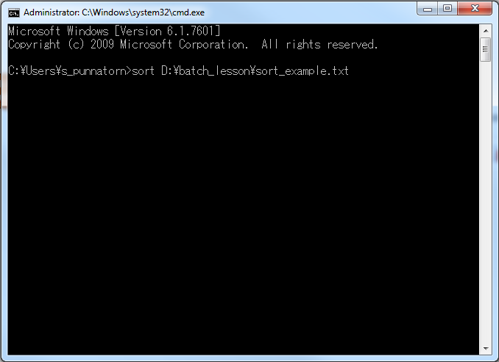
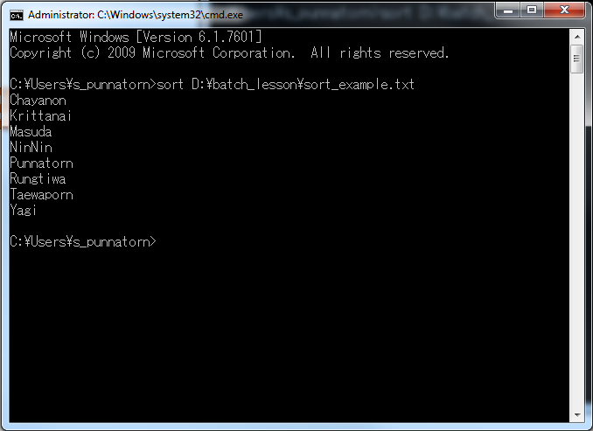

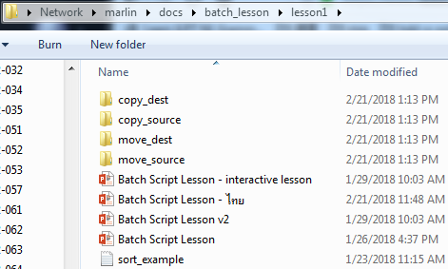

1.1 วิธีรันบรรทัดคำสั่งวินโดวส์
และเราจะทำการรันบรรทัดคำสั่งแรก ที่เรียงลำดับข้อมูลของไฟล์ text ตามภาพข้างล่าง
4. พิมพ์ “sort ” และลากไฟล์ sort_example ลงบนหน้าต่างคำสั่ง
5. กดปุ่ม Enter และดูผลลัพธ์ของบรรทัดคำสั่ง
6. กดปุ่มขึ้นลงเพื่อใช้คำสั่งเดิมอีกรอบ

Slide 4

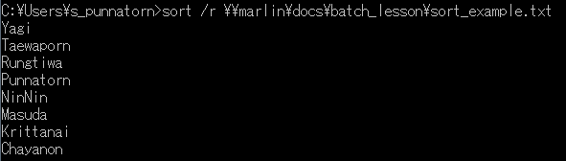
1.3.1 SORT command
รูปแบบปกติของคำสั่งคือ
[คำสั่ง] [ออปชั่น] (เป้าหมาย)
นะเจี้ยก
จุดประสงค์ : เรียงลำดับข้อมูลในไฟล์ (บรรทัดต่อบรรทัด)
การใช้งาน : sort (ออปชั่น) [เป้าหมายไฟล์]
ออปชั่นหลัก
/r : เรียงลำดับจากมากไปน้อย (Z ถึง A, 9 ถึง 0)
sort /r \\marlin\docs\batch_lesson\lesson1\sort_example.txt

Slide 5
1.4.1 ไฟล์ Batch: คัดลอกและรวมไฟล์
จุดประสงค์ : คัดลอกไฟล์ตั้งแต่หนึ่งไฟล์ขึ้นไปไปยังโฟลเดอร์อื่น หรือรวมเนื้อหาไฟล์หลายไฟล์มารวมเป็นไฟล์เดียว
การใช้งาน : copy [ไฟล์] [เป้าหมายไฟล์หรือโฟลเดอร์]
Example Batch
@echo off
copy %~1\*.%~2 %~3
pause

Slide 6
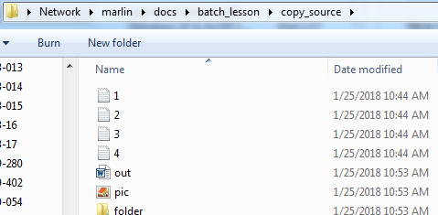
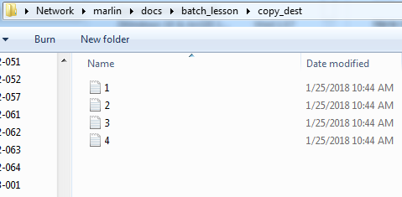
1.4.1 ไฟล์ Batch: คัดลอกและรวมไฟล์
copy [\\marlin\docs\batch_lesson\lesson1\copy_source\]*.[txt] [\\marlin\docs\batch_lesson\lesson1\copy_dest]
%~1
%~2
%~3
Copy specified type of file from one folder to another
คัดลอกไฟล์นามสกุลที่เจาะจงจากโฟลเดอร์เริ่มต้นไปโฟลเดอร์อื่น

Slide 7
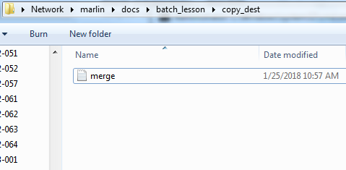
1.4.1 ไฟล์ Batch: คัดลอกและรวมไฟล์
copy [\\marlin\docs\batch_lesson\lesson1\copy_source\]*.[txt] [\\marlin\docs\batch_lesson\copy_dest\lesson1\one.txt]
%~1
%~2
%~3
Merge specified type of file from one folder to new file
รวมเนื้อหาไฟล์นามสกุลที่เจาะจงมารวมเป็นไฟล์เดียว

Slide 8
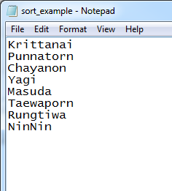
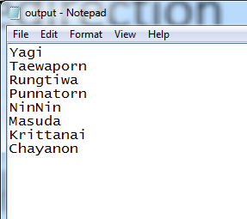
1.5.1 command > filename
จุดประสงค์ : พิมพ์ผลลัพธ์คำสั่งไปยังไฟล์เป้าหมาย (เขียนทับเนื้อหาเดิม)
การใช้งาน
sort /r \\marlin\docs\batch_lesson\lesson1\sort_example.txt > C:\output.txt
จะทำการพิมพ์ผลลัพธ์ไปยังไฟล์ C:\output.txt
คำสั่ง
ชื่อไฟล์
ลบข้อมูลในไฟล์หมดก่อนแล้วเขียนผลลัพธ์เข้าไป

Slide 9
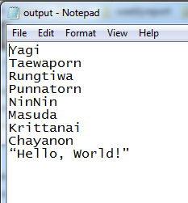
1.5.2 command >> filename
จุดประสงค์ : พิมพ์ผลลัพธ์คำสั่งไปยังไฟล์เป้าหมาย (เขียนต่อท้ายเนื้อหาเดิม)
การใช้งาน
echo “Hello, World!” >> C:\output.txt
จะทำการพิมพ์ข้อความจาก echo ไปยังไฟล์ C:\output.txt
คำสั่ง
ชื่อไฟล์
เขียนผลลัพธ์ต่อท้ายข้อมูลเดิมที่มีอยู่ในไฟล์

Slide 10
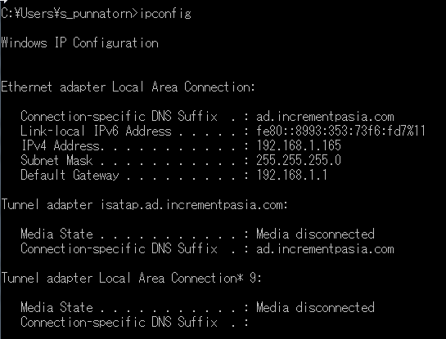
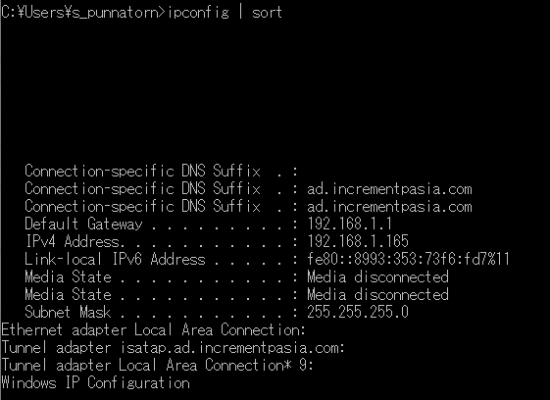
1.5.6 commandA | commandB
จุดประสงค์ : สั่งรันคำสั่ง A และรับผลลัพธ์มาเป็นข้อมูลเข้าสำหรับคำสั่ง B
การใช้งาน
ipconfig | sort
พิมพ์ผลลัพธ์ที่บอกรายละเอียดของระบบเครือข่ายและส่งไปเรียงลำดับข้อมูลใหม่
คำสั่ง A
คำสั่ง B

Slide 11
การบ้าน 1
หาว่าคำสั่ง del, rd, cd, find มีการใช้งานอย่างไรบ้าง
สร้างไฟล์ Batch ที่เมื่อเรากดรันแล้วจะสร้างไฟล์ใหม่ (C:\new_output.txt) และมีเนื้อหาข้างในดังนี้
Pun & Warm
love to
eat pudding
3. สร้างไฟล์ Batch ที่เมื่อเรากดรันแล้วจะสร้างไฟล์ใหม่ (C:\newer_output.txt) โดยมีเนื้อหาข้างในเป็นข้อมูลที่ sort แล้วของ C:\new_output.txt

Slide 12
เฉลยข้อ 2
answer_batch2.bat
@echo off
echo Pun ^& Warm > C:\new_output.txt
echo love to >> C:\new_output.txt
echo eat pudding >> C:\new_output.txt
pause

Slide 13
เฉลยข้อ 3
answer_batch3.bat
@echo off
sort C:\new_output.txt > C:\newer_output.txt
pause

Slide 14

2. ตัวแปร อาเรย์ และโปรแกรมมิ่งเบื้องต้น

Slide 15

ความสำคัญของตัวแปร
ให้ลองคิดกรณีที่เราจำเป็นต้องทำคำสั่งกับไฟล์เดียวบนหลาย ๆ คำสั่ง
หากเราต้องการเปลี่ยนชื่อไฟล์ เราก็จะต้องแก้ไขถึง 4 บรรทัดด้วยกัน
Example Batch File
echo Hi! > C:\abcdefghiklmnop.txt
echo Good Morning! > C:\abcdefghiklmnop.txt
sort C:\abcdefghiklmnop.txt
type C:\abcdefghiklmnop.txt
Example Batch File
echo Hi! > C:\this_one_is_so_long.txt
echo Good Morning! > C:\this_one_is_so_long.txt
sort C:\this_one_is_so_long.txt
type C:\this_one_is_so_long.txt

Slide 16


ตัวแปร
เป็นคีย์เวิร์ด(หรือกุญแจ)ที่ใช้ในการเก็บหรือบันทึกค่าใด ๆ เพื่อไปใช้กับบรรทัดคำสั่งอื่น ซึ่งช่วยให้เราเขียนและแก้ไขไฟล์ Batch ง่ายขึ้น
ผลลัพธ์
Example Batch File
SET masuda=ikemen
echo %masuda%
echo masuda-san is %masuda%

Slide 17

ความสำคัญของตัวแปร
แต่ถ้าเราใช้ตัวแปรในการเก็บค่าชื่อไฟล์ เราเพียงแค่ต้องแก้ไข 1 บรรทัดหากจะเปลี่ยนชื่อไฟล์
Example Batch File
SET file= C:\abcdefghiklmnop.txt
echo Hi! > %file%
echo Good Morning! > %file%
sort %file%
type %file%
Example Batch File
SET file= C:\this_one_is_short.txt
echo Hi! > %file%
echo Good Morning! > %file%
sort %file%
type %file%
แก้ง่ายขึ้นเยอะ!

Slide 18
วิธีการสร้างตัวแปร
มีอยู่ 4 วิธีใหญ่ ๆ ด้วยกัน
SET name=value : สร้างตัวแปรขึ้นมาใหม่และกำหนดค่าตัวแปร
SET “name=“ : สร้างตัวแปรใหม่ที่ไม่มีค่า หรือลบค่าตัวแปรเดิมให้ว่าง
SET /p name=string : พิมพ์ประโยคลงบนหน้าต่างคำสั่งและรับค่าตัวแปรจากผู้ใช้
SET /a “name=expression” : ทำสมการเลข
คำสั่งสำหรับการแสดงค่าที่เก็บไว้ของตัวแปรใด ๆ : echo %name%

Slide 19
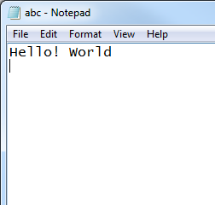
SET name=value
สร้างตัวแปรขึ้นมาใหม่และตั้งค่าให้กับตัวแปร
ผลลัพธ์
Batch File
SET dir=C:\abc.txt rem ตั้งค่าตัวแปร dir ให้เป็น C:\abc.txt
echo %dir% rem พิมพ์ C:\abc.txt ลงบนหน้าต่างคำสั่ง
echo Hello! World > %dir% rem พิมพ์ Hello! World ลงบนไฟล์ C:\abc.txt
type %dir% rem พิมพ์เนื้อหาบน C:\abc.txt ลงบนหน้าต่างคำสั่ง

Slide 20

SET “name=value”
หากเราใส่ตัวอักษรพิเศษที่ใช้ใน redirection เช่น & | ^ > < ลงไปในค่าตัวแปร คำสั่งจะทำการอ่านค่าผิดพลาด เพื่อไม่ให้เป็นเช่นนั้นเราจึงต้องครอบ name=value ด้วย “” และใส่ตัวอักษร ^ ก่อนหน้าตัวอักษรพิเศษทุกตัว
Batch File
SET text=You&Me rem ไฟล์ Batch จะพิมพ์ว่าคำสั่งผิดพลาด
SET “text=You^&Me” rem ตั้งค่าตัวแปร text ให้เป็น You&Me
echo %text% rem print You&Me
ครอบด้วย “” และยัด ^ หน้าตัวอักษรพิเศษ

Slide 21
วิธีการสร้างตัวแปร
มีอยู่ 4 วิธีใหญ่ ๆ ด้วยกัน
SET name=value : สร้างตัวแปรขึ้นมาใหม่และกำหนดค่าตัวแปร
SET “name=“ : สร้างตัวแปรใหม่ที่ไม่มีค่า หรือลบค่าตัวแปรเดิมให้ว่าง
SET /p name=string : พิมพ์ประโยคลงบนหน้าต่างคำสั่งและรับค่าตัวแปรจากผู้ใช้
SET /a “name=expression” : ทำสมการเลข
คำสั่งสำหรับการแสดงค่าที่เก็บไว้ของตัวแปรใด ๆ : echo %name%

Slide 22

SET “name=”
ทำการตั้งตัวแปรขึ้นมาใหม่ โดยไม่มีค่ากำหนดไว้
ทำการระบุตัวแปรที่มีอยู่ให้ลบค่าที่เก็บไว้ทิ้งไป
Batch File
SET text=Hi rem ตั้งค่าตัวแปร text ให้เป็น Hi
SET “text=“ rem ตั้งค่าตัวแปร text ให้เป็น “empty”
echo %text% rem ไม่พิมพ์ค่าใด ๆ ออกมา (ECHO is off)
ผลลัพธ์

Slide 23
วิธีการสร้างตัวแปร
มีอยู่ 4 วิธีใหญ่ ๆ ด้วยกัน
SET name=value : สร้างตัวแปรขึ้นมาใหม่และกำหนดค่าตัวแปร
SET “name=“ : สร้างตัวแปรใหม่ที่ไม่มีค่า หรือลบค่าตัวแปรเดิมให้ว่าง
SET /p name=string : พิมพ์ประโยคลงบนหน้าต่างคำสั่งและรับค่าตัวแปรจากผู้ใช้
SET /a “name=expression” : ทำสมการเลข
คำสั่งสำหรับการแสดงค่าที่เก็บไว้ของตัวแปรใด ๆ : echo %name%

Slide 24
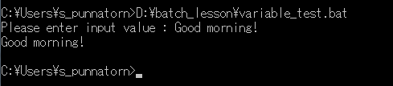

SET /p name=string
ตั้งค่าตัวแปรโดยใช้ค่าที่ผู้ใช้ใส่ลงบนหน้าต่างคำสั่ง โดยมีการพิมพ์ประโยคใด ๆ เพื่อบอกให้ผู้ใช้ใส่ค่าตัวแปรที่ถูกต้อง
ผลลัพธ์
Batch File
SET /p inp=Please enter input value : rem พิมพ์ประโยค Please enter input value : และรับค่าตัวแปร inp
echo %inp% rem พิมพ์ค่าตัวแปรที่รับจากผู้ใช้ลงบนหน้าต่างคำสั่ง
string คือประโยคสำหรับถามผู้ใช้นะจ๊ะ

Slide 25
การใช้งานจริง
กำหนดค่าข้อมูลเริ่มต้นสำหรับโปรแกรมต่างๆ
Program1.exe –input C:\input.txt --output C:\output.txt --log C:\log.log --mode ultraman --episode dragonball322 --baka
Command line
Inputs
Batch File
SET /p INPUT= Please select input path :
SET OUTPUT=C:\output.txt
SET LOG=C:\log.log
SET “MODE=ultraman^|gold”
SET /a “EPISODE=300+22”
SET PROGRAM = Program1.exe
%PROGRAM% --input %INPUT% --output %OUTPUT% --log %LOG% --mode %MODE% --episode %EPISODE% --baka

Slide 26

SPECIAL QUESTION FOR GAO-SAN
สร้างไฟล์ Batch ที่รับชื่อไฟล์ 2 ไฟล์เป็น input1 และ input2 หลังจากนั้นให้ใช้คำสั่ง set /p เพื่อรับชื่อตัวเองเข้าไปในโปรแกรม ให้โปรแกรมทำการใส่ชื่อนั้นลงไปในชื่อไฟล์ input1 และทำการ sort ไฟล์นั้นออกมาเขียนบน input2
สร้างไฟล์ Batch ที่รับชื่อ อายุ ส่วนสูง ด้วยคำสั่ง set /p และให้พิมพ์ตอบกลับมาดังนี้
Hello, I’m [ชื่อ]-san
I am [อายุ] year old and I love to eat Durian juice
Please give me [ส่วนสูง] ml of Durain juice

Slide 27
ตัวแปรในรูปแบบอื่น
%~0 %~1 %~2 … : ตัวแปรสำหรับข้อมูลเข้าและที่อยู่เต็มของไฟล์ Batch
%~dp0 : ตัวแปรสำหรับที่อยู่ของไฟล์ Batch
%~nx0 : ตัวแปรสำหรับชื่อของไฟล์ Batch

Slide 28
ตัวแปรในรูปแบบอื่น: %~0 %~1 %~2 …
%~0 : ที่อยู่เต็มของไฟล์ batch
%~n : ข้อมูลเข้าตัวที่ n
ตัวอย่าง
C:\abc\variable_test.bat “one” “twotwo” three
Command line
Batch File
echo %~0 rem พิมพ์ C:\abc\variable_test.bat
SET third_var=%~3 add rem ตั้งค่าตัวแปร third_var ให้เป็น three add
echo %~1 rem พิมพ์ one
echo %2 rem พิมพ์ “twotwo”
echo %third_variable% rem พิมพ์ three add

Slide 29
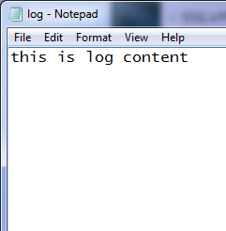
ตัวแปรในรูปแบบอื่น: %~dp0
ตัวแปรสำหรับที่อยู่ของไฟล์ Batch
ตัวอย่าง
C:\test\batch.bat
ผลลัพธ์
Command line
Batch File
SET directory=%~dp0 rem ตั้งค่าตัวแปรdirectory ให้เป็น C:\test\
SET logFile=log.txt rem ตั้งค่าตัวแปร logFile ให้เป็น log.txt
echo this is log content > %directory%\%logFile% rem พิมพ์ this is log content ลงบน C:\test\log.txt

Slide 30
ตัวแปรในรูปแบบอื่น: %~n0, %~nx0
ตัวแปรสำหรับชื่อไฟล์ Batch (และนามสกุลไฟล์)
ตัวอย่าง
C:\test\batch_name.bat
Command line
Batch File
SET name=%~n0 rem ตั้งค่าตัวแปร name ให้เป็น batch_name
echo this batch file name is %name% rem พิมพ์ this batch file name is batch_name
SET full_name=%~nx0 rem ตั้งค่าตัวแปร full_name ให้เป็น batch_name.bat
echo this batch file full name is %name% rem พิมพ์ this batch file full name is batch_name.bat

Slide 31
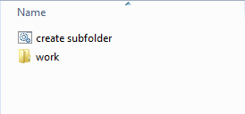
การใช้งานจริง
สร้างไฟล์หรือโฟลเดอร์ใหม่บนที่อยู่เดียวกับไฟล์ batch เพื่อเก็บไฟล์หรือผลลัพธ์จาก batch
ผลลัพธ์
Batch File
set ROOT=%~dp0 rem รับที่อยู่ของไฟล์ Batch ใส่ในตัวแปร ROOT
set WORK=%ROOT%\work rem ตั้งค่าตัวแปรใหม่ที่เก็บค่าที่อยู่ของไฟล์ Batch และต่อกับ \work
mkdir %WORK% rem สร้างโฟลเดอร์ใหม่ด้วยตัวแปร WORK
echo this is output result > %WORK%\result.txt rem พิมพ์ this is output result ลงใน ..\work\result.txt

Slide 32
โปรแกรมมิ่ง : เลข
Symbol for math equation เครื่องหมายสำหรับสมการเลข Example
+ = plus บวก 8 = 3 + 5
- = minus ลบ 13 = 20 - 7
* = multiple คูณ 20 = 4 * 5
/ = divide หาร 3 = 18 / 6
% = modulo เศษ 1 = 21 % 5
() = bracket วงเล็บ 20 = (2+3) * (2+2)

Slide 33
วิธีการสร้างตัวแปร
มีอยู่ 4 วิธีใหญ่ ๆ ด้วยกัน
SET name=value : สร้างตัวแปรขึ้นมาใหม่และกำหนดค่าตัวแปร
SET “name=“ : สร้างตัวแปรใหม่ที่ไม่มีค่า หรือลบค่าตัวแปรเดิมให้ว่าง
SET /p name=string : พิมพ์ประโยคลงบนหน้าต่างคำสั่งและรับค่าตัวแปรจากผู้ใช้
SET /a “name=expression” : ทำสมการเลข
คำสั่งสำหรับการแสดงค่าที่เก็บไว้ของตัวแปรใด ๆ : echo %name%

Slide 34
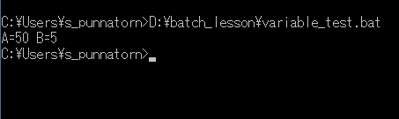
โปรแกรมมิ่ง : เลข
SET /a “name=expression” : ทำสมการเลข
ตัวอย่าง
ผลลัพธ์
Batch File
SET /a “_resultA=2-4” (A=-2)
SET /a "_resultA=%_resultA%+5“ (A=3)
SET /a "_resultA+=5“ (A=8)
SET /a "_resultB=(2+3)*5“ (B=25)
SET /a “_resultB/=5” (B=5)
SET /a “_resultA=%_resultB%*10” (A=50)
Echo A=%_resultA% B=%_resultB%

Slide 35
โปรแกรมมิ่ง : เลข
โจทย์ : สร้างโปรแกรมที่รับข้อมูลเข้า 3 ค่า (A,B,C) และพิมพ์ผลลัพธ์ของ
(a*a)+((b-c)*b)

Slide 36
ฝึกอ่านไฟล์ Batch
\\marlin\tools\make_anno_01.bat
@echo off
rem Argument Setup
set BINROOTDIR=\\PRODENG\share\release_data\tools\SiNDY-u\common
set BAT_NAME=%~nx0 ① จงบอกค่าของ BAT_NAME
rem Main Process
set WORK=%~dp0 ② จงบอกค่าของ WORK
%BINROOTDIR%\CreateAnnotation\CreateAnnotation.exe %WORK%\create.json
③ จงบอกที่อยู่ไฟล์ของCreateAnnotation.exe (รวมชื่อด้วย)
④ จงบอกค่าของข้อมูลขาเข้าของ CreateAnnotation.exe
%BINROOTDIR%\ThinOutAnnotation\ThinOutAnnotation.exe %WORK%\thin.json >%WORK%\thin_dat.log
⑤ จงระบุว่าผลลัพธ์ของThinOutAnnotation.exe จะถูกพิมพ์ลงบนที่ใด

Slide 37
ฝึกอ่านไฟล์ Batch
① จงบอกค่าของ BAT_NAME
Ans : make_anno_01.bat
② จงบอกค่าของ WORK
Ans : \\marlin\tools\
③ จงบอกที่อยู่ไฟล์ของCreateAnnotation.exe (รวมชื่อด้วย)
Ans : \\PRODENG\share\release_data\tools\SiNDY-u\commonCreateAnnotation\CreateAnnotation.exe
④ จงบอกค่าของข้อมูลขาเข้าของ CreateAnnotation.exe
Ans : \\marlin\tools\create.json
⑤ จงระบุว่าผลลัพธ์ของThinOutAnnotation.exe จะถูกพิมพ์ลงบนที่ใด
Ans : \\marlin\tools\thin_dat.log

Slide 38
ฝึกอ่านไฟล์ Batch
C:\adbd\cron\mk_sea_01.bat
@echo off
rem Argument Setup
set BAT_NAME=%~n0 rem ตั้งค่าตัวแปร BAT_NAME ให้เป็น mk_sea_01 (ไม่รวมนามสกุล .bat)
set NUMBER=%BAT_NAME:~-2% rem รับค่าตัวอักษร 2 ตัวสุดท้ายของ BAT_NAME และใส่ลงใน NUMBER
echo %NUMBER% rem พิมพ์ 01
rem Directory which contains the binaries
set WORK=%~dp0 ① จงบอกค่าของ WORK
set BINDIR=\\PRODENG\share\release_data\tools\SiNDY-u\common
set BIN=CreateSeaPolygon
set SDE_LIST=%WORK%sdelist.txt
set MESH_LIST=%WORK%meshlist.txt ② จงบอกค่าของ SDE_LIST และ MESH_LIST
set RUNLOG=%WORK%log\runlog_%NUMBER%.txt
set ERRLOG=%WORK%log\errlog_%NUMBER%.txt ③ จงบอกค่าของ RUN_LOG และ ERR_LOG
%BINDIR%\%BIN%\%BIN%.exe --mode mesh --sdelist %SDE_LIST% --meshlist %MESH_LIST% --runlog %RUNLOG% --errlog %ERRLOG%
④ จงบอกที่อยู่ของไฟล์ exe (รวมชื่อไฟล์ด้วย)
⑤ จงระบุจำนวนข้อมูลขาเข้าที่ไฟล์ exe ต้องการ
mk_sea_01.bat
@echo off
rem Argument Setup
set BAT_NAME=%~n0
set NUMBER=%BAT_NAME:~-2%
echo %NUMBER%
rem Directory which contains the binaries
set WORK=%~dp0
set BINDIR=\\PRODENG\share\release_data\tools\SiNDY-u\common
set BIN=CreateSeaPolygon
set SDE_LIST=%WORK%sdelist.txt
set MESH_LIST=%WORK%meshlist.txt
set RUNLOG=%WORK%log\runlog_%NUMBER%.txt
set ERRLOG=%WORK%log\errlog_%NUMBER%.txt
%BINDIR%\%BIN%\%BIN%.exe --mode mesh --sdelist %SDE_LIST% --meshlist %MESH_LIST% --runlog %RUNLOG% --errlog %ERRLOG%

Slide 39
ฝึกอ่านไฟล์ Batch
① จงบอกค่าของ WORK
Ans : C:\adbd\cron\
② จงบอกค่าของ SDE_LIST และ MESH_LIST
Ans : C:\adbd\cron\sdelist.txt and C:\adbd\cron\meshlist.txt
③ จงบอกค่าของ RUN_LOG และ ERR_LOG
Ans : C:\adbd\cron\log\runlog_01.txt and C:\adbd\cron\log\errlog_01.txt
④ จงบอกที่อยู่ของไฟล์ exe (รวมชื่อไฟล์ด้วย)
Ans : \\PRODENG\share\release_data\tools\SiNDY-u\common\CreateSeaPolygon\CreateSeaPolygon.exe
⑤ จงระบุจำนวนข้อมูลขาเข้าที่ไฟล์ exe ต้องการ
Ans : 5

Slide 40
การบ้าน 1
\\marlin\tools\sindy\sindy-u\ObjectEraser\ObjectEraser.bat
@echo off
set DB="IDN2016D/IDN2016D/IDN2016D.ETC_OE20170329/5151/sindympa"
set FC1="IDN2016D.ROAD_LINK"
set LIST1="\\192.168.1.74\share\Work\Hug\IDN_ERROR\20170328\ROAD_LINK_ID.txt"
set LOG_F1="\\192.168.1.74\share\Work\Hug\IDN_ERROR\20170328\RoadLinkRemove.log"
pause
"\\marlin\tools\sindy\sindy-u\ObjectEraser\ObjectEraser.exe" --db1 %DB% --fc1 %FC1% --l %LOG_F1% --oid %LIST1% --del
pause

Slide 41
การบ้าน 1
① สังเกตได้ว่า โปรแกรมจะมีการเรียกใช้ IDN2016D เยอะ ให้ทำการแปลงค่านี้เป็นตัวแปร และแก้ไข Batch เก่า
② ให้ทำการแก้ไขข้อมูลที่ซ้ำซ้อนโดยแปลงค่าเป็นตัวแปร และแก้ไข Batch เก่า แบบข้อ 1
③ โปรแกรมนี้รับ input อะไรบ้าง

Slide 42
การบ้าน 2
\\marlin\tools\sindy\sindy-u\PgImportDriveLoghomework1.bat
@echo off
set IMPORTDIR=\\MARLIN\source\sgp\field_survey\2017\00_survey_data
rem ## exe file
set BIN=bin\PgImportDriveLog.exe
rem ## input file
set FIELDLIST=ini\fieldlist.ini
rem ## log folder
set LOGDIR=log\
rem ## log file
set ERRLOG=%LOGDIR%\err_log.log
rem ## connection information
set HOST=sindympa
set PORT=5432
set DB=THA9999
set USER=%DB%
set PASS=%USER%
set TABLE=%USER%
set SCHEMA=%USER%
%BIN% -h %HOST% -p %PORT% -d %DB% -u %USER% -w %PASS% -f %FIELDLIST% -t %TABLE% -s %SCHEMA% %IMPORTDIR% >%ERRLOG%
pause

Slide 43
การบ้าน 2
① จงบอกว่าPgImportDriveLog.exe อยู่ในโฟลเดอร์ไหนของ marlin server
② จงบอกค่าของ %ERRLOG%
③ โปรแกรม %BIN% (PgImportDriveLog.exe) จะทำหน้าที่โหลดข้อมูลขึ้น server ที่กำหนด โดยมีการรับค่าเข้าโปรแกรมด้วยฟอร์แมตตามนี้
%BIN% –X [value1] –X [value2] … [folder to import log]
จงหาว่า โปรแกรมนี้รับ input เข้ากี่ค่า และแต่ละค่าคืออะไรบ้าง

Slide 44
・Change input information(target file path, etc.) ・Change tool presetting

Slide 45
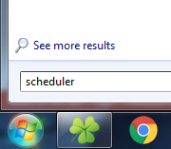

ให้ไฟล์ Batch ทำงานตามเวลาที่กำหนด

